Slide 1
Подільська райдержадміністрація і громадськість
Основні напрямки роботи:
Реалізація державної політики у сфері
сприяння розвитку громадянського суспільства
Громадська рада при Подільській районній в місті Києві
державній адміністрації
Взаємодія з організаціями громадянського суспільства
Органи самоорганізації населення
Звіт роботи відділу з питань внутрішньої
політики та зв’язків з громадськістю за 2019 рік

Slide 2
Подільська райдержадміністрація і громадськість
Реалізація державної політики у сфері сприяння розвитку
громадянського суспільства в Україні
Висвітлено на офіційному вебсайті інформацію про виконання Плану заходів щодо реалізації в Подільському районі міста Києва Національної стратегії сприяння розвитку громадянського суспільства в Україні у 2019 році
Розроблено План заходів щодо реалізації в
Подільському районі міста Києва у 2019
році Національної стратегії сприяння розвитку
громадянського суспільства в Україні
Розроблено Орієнтовний план проведення
консультацій з громадськістю у Подільській
районній в місті Києві державній адміністрації
на 2020 рік
Висвітлено на офіційному вебсайті щоквартальну
інформацію про проведення консультацій з
громадськістю у Подільській районній в місті
Києві державній адміністрації протягом 2019 року
В рамках реалізації в Подільському районі м. Києва Національної стратегії сприяння розвитку громадянського суспільства в Україні протягом 2019 року розроблено та забезпечено:
Координаційно-методичну роботу з Громадською радою при Подільській районній в місті Києві державній адміністрації
Сприяння налагодженню взаємодії з організаціями громадянського суспільства
Сприяння проведенню інформаційно-просвітницької кампанії громадського проєкту м. Києва «Громадський бюджет-4»
План заходів з нагоди відзначення 23-ї річниці Конституції України у Подільському районі м. Києва
План заходів з нагоди відзначення Дня Державного Прапора України та 28-ї річниці незалежності України у
Подільському районі м. Києва

Slide 3
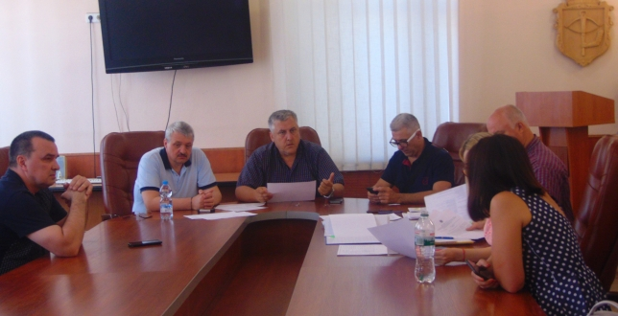
Подільська райдержадміністрація і громадськість
Громадська рада при Подільській районній в місті Києві державній адміністрації
організовано та проведено 4 засідання Громадської ради (2017-2019 рр.) та 9 засідань Громадської ради (2019-2021 рр.)
організовано та проведено 3 засідання ініціативної групи по формуванню нового складу Громадської ради при Подільській районній в місті Києві державній адміністрації на 2019-2021 рр.
21.06.2019 відбулись установчі збори, на яких обрано новий склад Громадської ради при Подільській районній в місті Києві державній адміністрації на 2019-2021 рр. у кількості 14 осіб

Slide 4
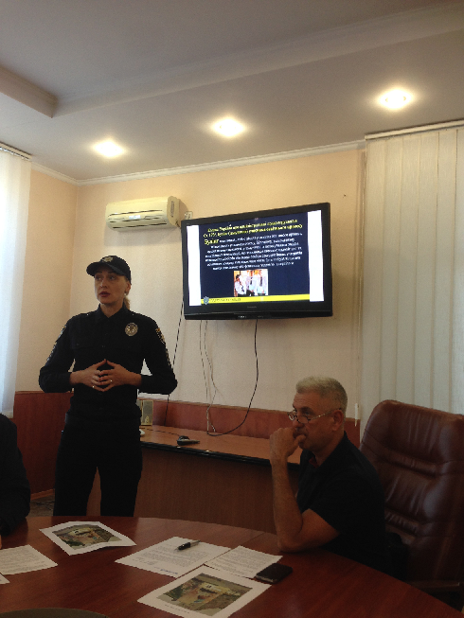
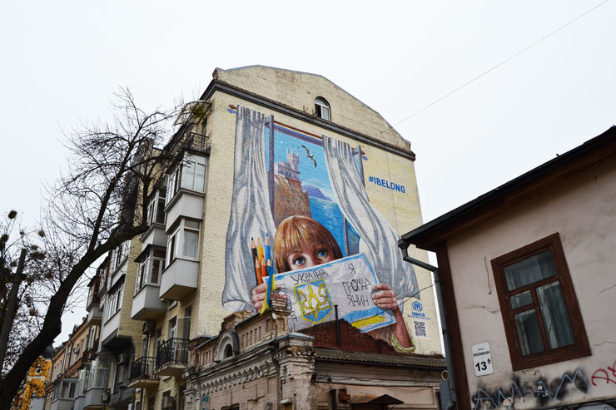
Подільська райдержадміністрація і громадськість
Громадська рада при Подільській районній в місті Києві державній адміністрації
В рамках засідань Громадської ради відбулись:
презентація Управління Верховного комісара ООН у справах біженців проєкту муралу з нагоди відзначення 5-річчя кампанії з подолання безгромадянства, за адресою: вул. Ярославська,11;
презентація «Community Policing» щодо взаємодії патрульної поліції з населенням та місцевою владою;
презентація Управління патрульної поліції у м. Києві «Булінг - (цькування) учасника освітнього процесу. Аналіз судової практики»;
громадське обговорення проєкту Програми економічного і соціального розвитку міста Києва на 2020 -2022 роки в частині ремонтів та відновлення об’єктів комунальної власності, які перебувають в управлінні Подільської районної в місті Києві державної адміністрації;
громадське обговорення показників видаткової частини
проєкту бюджету м. Києва на 2020 рік для Подільського району

Slide 5
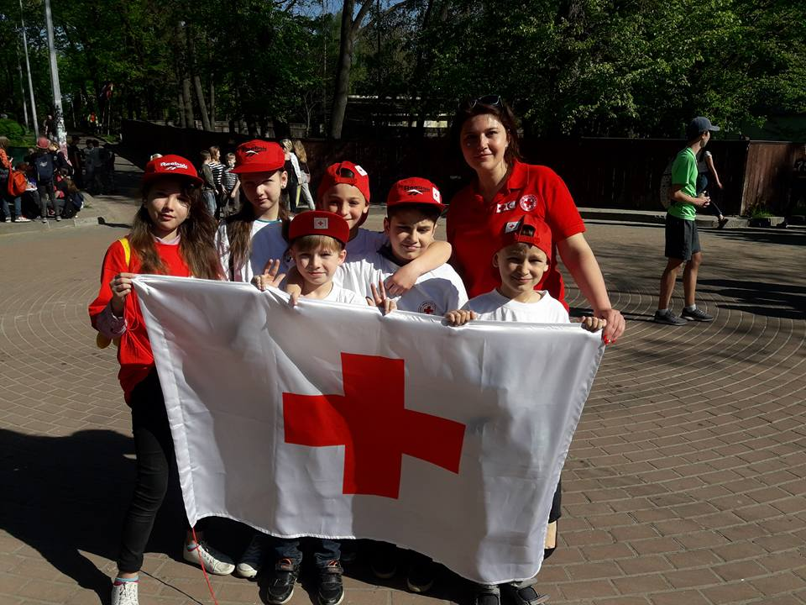
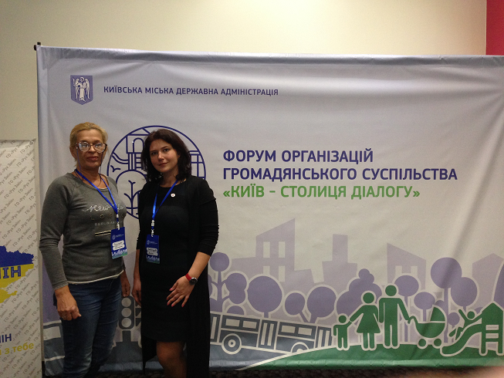
Подільська райдержадміністрація і громадськість
Взаємодія з організаціями громадянського суспільства
В рамках налагодження взаємодії з ОГС забезпечено сприяння участі громадських організацій у конкурсах програм, проєктах, заходах, а також навчальних семінарах, зокрема:
18.05.2019 – Фестиваль громадської участі ГБ ФЕСТ. Подільська районна організація Товариства Червоного
Хреста в Україні, в рамках співпраці з управлінням освіти, презентувала свій проєкт «Дитяча академія першої
допомоги» у форматі влада-громада
03.10.2019 – забезпечено організаційне сприяння
щодо проведення Форуму організацій громадянського суспільства «Київ– столиця діалогу»
у Подільському районі

Slide 6
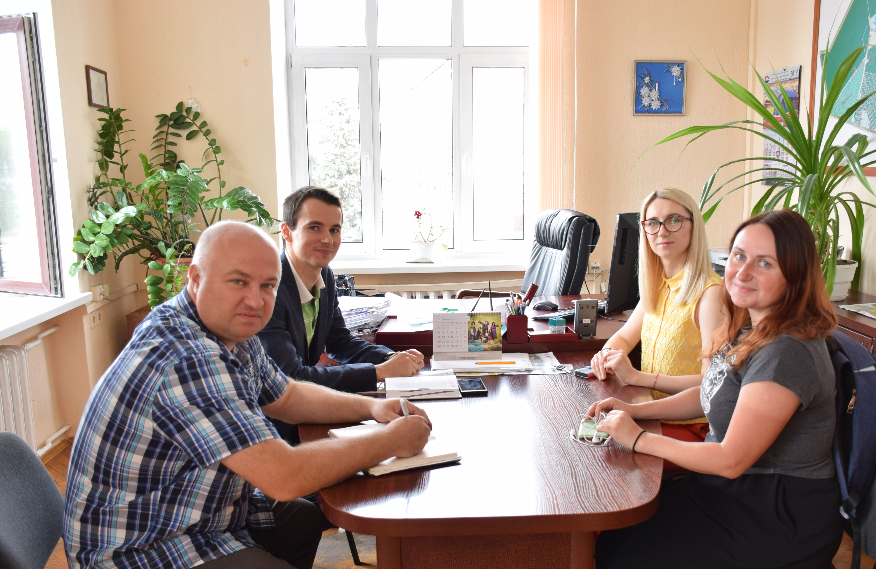
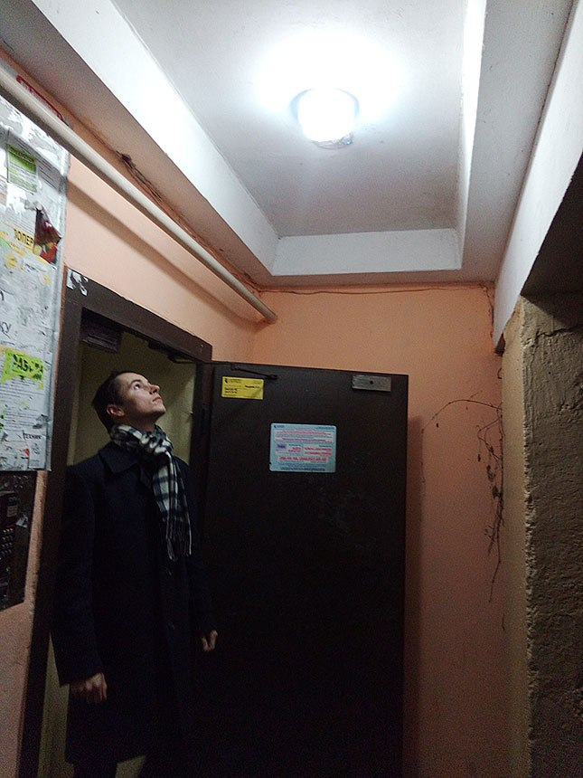
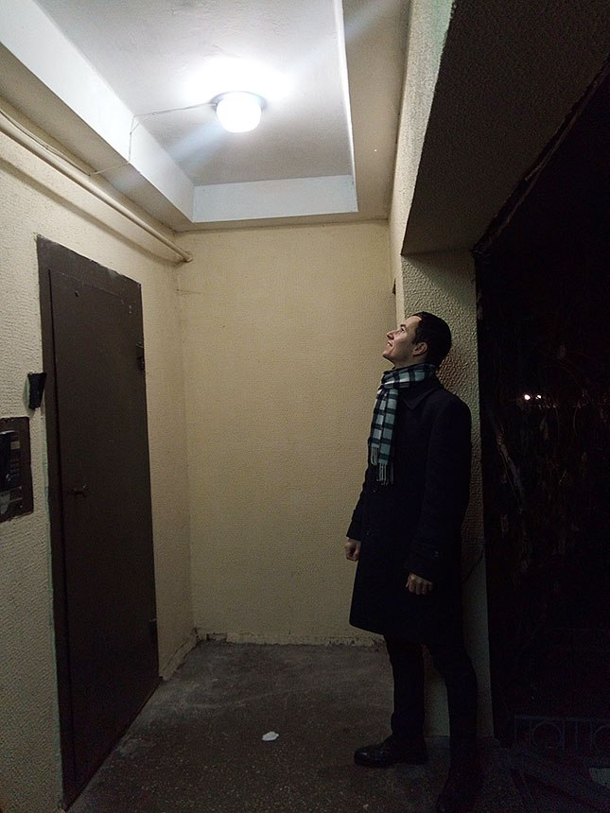
Подільська райдержадміністрація і громадськість
9 органів самоорганізації населення зареєстровано в районі
«Комітет мікрорайону «Рада мікрорайону Нивки»
«Комітет мікрорайону «Куренівка»
«Комітет мікрорайону «Рада житлового масиву
«Виноградар»
«Вуличний комітет «Воздвиженка»
«Комітет мікрорайону «Мостицький»
Найактивніші ОСН Подолу:
«Комітет мікрорайону «Куренівка» став одним із переможців міського конкурсу проєктів та програм розвитку місцевого самоврядування у 2019 році з проєктом «Енергозберігаюче LED освітлення вхідних груп будинків» на суму 147 894,00 грн.

Slide 7
Дякую за увагу!

